Slide 1

工作总结
2021年10月7日
杜瑶瑶

Slide 2

目录
01
技术翻译，技术写作
03
编写技术写作规范、制定文档模板、
Markdown封面
（软硬件，通信行业，芯片行业）
02
创建术语库、技术资料库、文档网站
04
培训新员工，分享技能知识。
This is a good space for a short subtitle
05
组建兼职翻译群，制作兼职翻译海报。
合作解决问题，独立解决问题：学习新的软件。
（软硬件，通信行业，芯片行业）

Slide 3
01
技术写作、翻译

Slide 4
技术写作、翻译
文档开发流程
从专业的技术文档开发角度来看，技术文档的编写只是文档开发流程的一环，真正意义上的高质量技术文档开发是一个复杂的流程。
写作规范
单击此处添加本章节的简要内容。本模板精心设计，模板所有素材均可自由编辑替换移动。
模板
单击此处添加本章节的简要内容。本模板精心设计，模板所有素材均可自由编辑替换移动。
工具
Arbortext Editor, DITA CMS, Word, Markdown, HTML, CSS, Git, Docomotive, Visio, Illustrator, PlantUML

Slide 5
文档开发流程
从专业的技术文档开发角度来看，技术文档的编写只是文档开发流程的一环，真正意义上的高质量技术文档开发是一个复杂的流程。
1 产品学习、需求分析、架构设计
3 文档发布、文档交付
根据不同读者的需求或者企业的统一要求，发布为不同的文档呈现形式，如PDF、HTML等。
网站交付、线下交付
读者使用文档的目的、场景，要求的文档交付时间。
确定文档体系的组织、文档的大纲和主题（topic）的划分。
2 文档写作、文档审核
4 文档维护
依照设计出的文档架构，遵循既定的文档写作规范，进行文档的具体内容的编写。
在进行文档写作时可以使用模板，这样可以更好地提升文档写作的质量和效率。
内容自检：对文档进行反复的检查修订，解决写作中的各种问题，对输出质量负责
为满足市场需求或功能改进的需要，软件或产品在不断地更新，对应的技术文档也需要及时地维护和更新。
原有的技术文档可能会存在一些错误，也需要维护修订。
审核：
技术审核：研发，技术细节
语言审核：句子长度，信息呈现方式

Slide 6
写作规范
ZTE技术文档英化规范
随机资料
图形处理规范
爱立信
Ericsson Corporate Style Manual
Simplified Technical English （STE）
单击此处添加本章节的简要内容。本模板精心设计，模板所有素材均可自由编辑替换移动。

Slide 7
做过的文档：
数据手册Datasheet
API
SDK
专利文档的审核：用于无线通信的设备主从角色切换系统及方法
WQ70XX_DSP_Dev_User_Guide_V1.0
WQ70XX_DSP_Env_Setup_Guide_V1.0
WQ70XX_DSP_Memory_Map_V1.0
WQ70XX_DSP_Porting_Guide_V1.0
WQ70XX_SDK_Env_Setup_Guide_V1.0
WQ70XX_SDK_Memory_Map_V1.0
WQ70xx UI_Config_Tool_User_Guide_EN_V1.0
WQ70XX_SDK_Compile_Guide_EN_V1.0
WQ7033 DEV_Board_User_Guide_EN_V1.0

Slide 8

工具
文本编辑
版本控制
搜索
图形处理
Arbortext Editor
DITA CMS
Word
Markdown+HTML+CSS
Git
SVN
Docomotive
COCA语料库
有道、金山词霸、灵格斯
术语在线
Visio
Adobe Illustrator
PlantUML
截图

Slide 9
02
创建术语库、文档网站

Slide 10
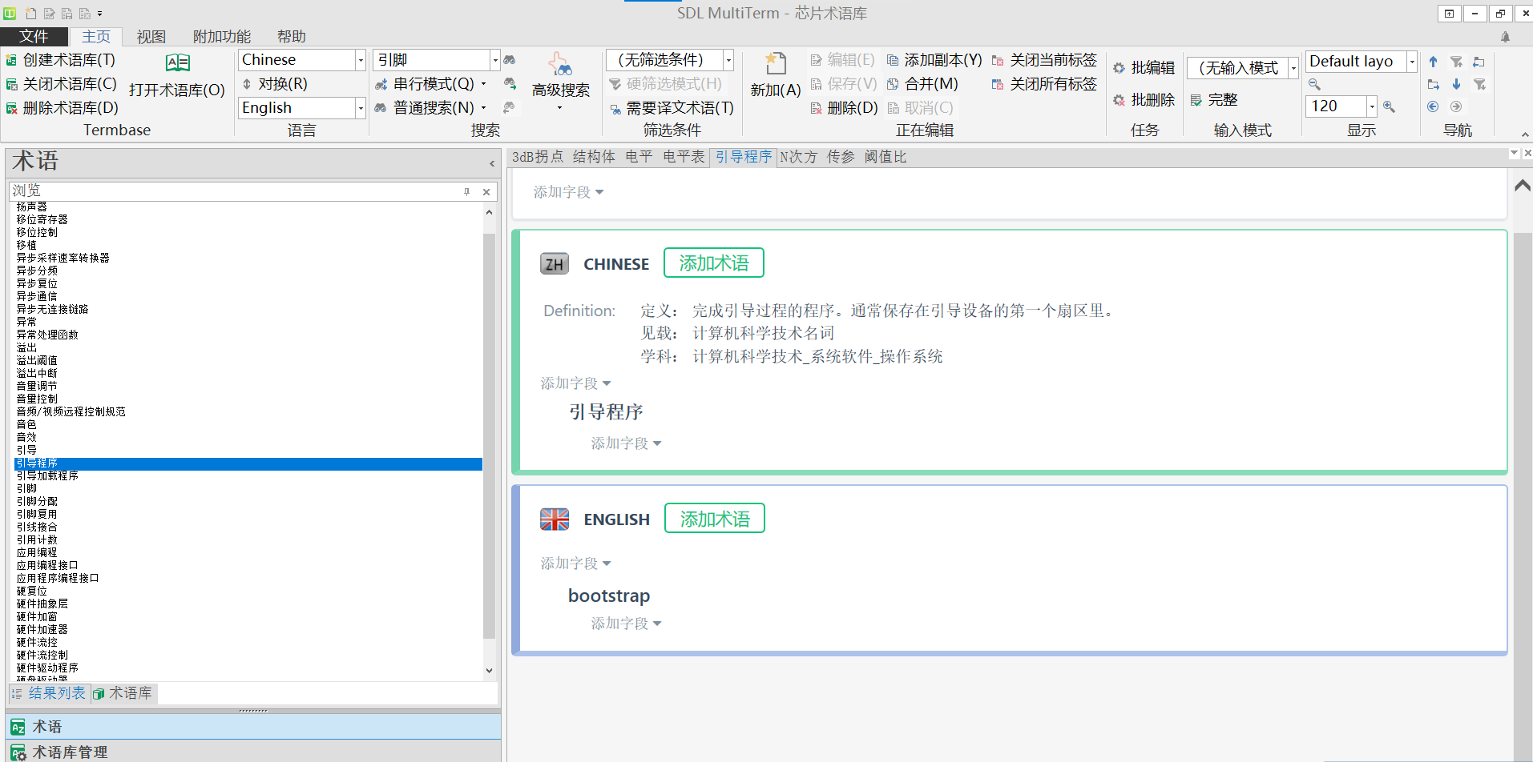

02
创建术语库，
技术资料库，

Slide 11
术语库
术语在线
金山词霸
单击此处添加本章节的简要内容。本模板精心设计，模板所有素材。
单击此处添加本章节的简要内容。本模板精心设计，模板所有素材。
有道
请在此写入标题
单击此处添加本章节的简要内容。本模板精心设计，模板所有素材。
单击此处添加本章节的简要内容。本模板精心设计，模板所有素材。

Slide 12
此处添加标题文本
请在此写入标题
请在此写入标题
单击此处添加本章节的简要内容
本模板精心设计，模板所有素材
单击此处添加本章节的简要内容
本模板精心设计，模板所有素材
请在此写入标题
请在此写入标题
单击此处添加本章节的简要内容
本模板精心设计，模板所有素材
单击此处添加本章节的简要内容
本模板精心设计，模板所有素材

Slide 13
技术资料库
行业研报
行业背景知识
代表企业 产业链
芯片
硬件
添加标
软件
添加标题文字

Slide 14
技术资料库
单击此处添加本章节的简要内容。本模板精心设计，模板所有素材均可自由编辑替换移动。单击此处添加本章节的简要内容。本模板精心设计，模板所有素材均可自由编辑替换移动。
行业研报
行业背景知识
代表企业 产业链
芯片
硬件
添加标题文字
软件
添加标题文字

Slide 15
03
编写技术写作规范、
制定文档模板

Slide 16
参考规范
Microsoft Style Guide
Chicago
单击此处添加本章节的简要内容
本模板精心设计，模板所有素材
单击此处添加本章节的简要内容
本模板精心设计，模板所有素材
Intel
STE
单击此处添加本章节的简要内容
本模板精心设计，模板所有素材
单击此处添加本章节的简要内容
本模板精心设计，模板所有素材

Slide 17
此处添加标题文本
请在此写入标题
请在此写入标题
单击此处添加本章节的简要内容
本模板精心设计，模板所有素材
单击此处添加本章节的简要内容
本模板精心设计，模板所有素材
请在此写入标题
请在此写入标题
单击此处添加本章节的简要内容
本模板精心设计，模板所有素材
单击此处添加本章节的简要内容
本模板精心设计，模板所有素材
请在此写入标题
请在此写入标题
单击此处添加本章节的简要内容
本模板精心设计，模板所有素材
单击此处添加本章节的简要内容
本模板精心设计，模板所有素材

Slide 18
04
培训新员工，分享技能知识

Slide 19


培训新员工
工作流程
常用工具
技术知识
带领新员工完成最初的几个写作任务

Slide 20
分享技能、技术知识
公司鼓励我们多分享，多参见培训，技术写作，PPT等培训
Markdown技巧
Git
Pandoc
技术知识

Slide 21
05
组建兼职翻译群、制作翻译招聘宣传海报

Slide 22
宣传海报
MAKA平台
单击此处添加本章节的简要内容。本模板精心设计，模板所有素材均可自由编辑替换移动。

Slide 23
05
合作解决问题，独立解决问题：学习新的软件 Blibli

Slide 24
此处添加标题文本
请在此写入标题
单击此处添加本章节的简要内容。本模板精心设计，模板所有素材均可自由编辑替换移动。
请在此写入标题
单击此处添加本章节的简要内容。本模板精心设计，模板所有素材均可自由编辑替换移动。
请在此写入标题
单击此处添加本章节的简要内容。本模板精心设计，模板所有素材均可自由编辑替换移动。

Slide 25
此处添加标题文本
请在此写入标题
请在此写入标题
单击此处添加本章节的简要内容
本模板精心设计，模板所有素材
单击此处添加本章节的简要内容
本模板精心设计，模板所有素材
请在此写入标题
请在此写入标题
单击此处添加本章节的简要内容
本模板精心设计，模板所有素材
单击此处添加本章节的简要内容
本模板精心设计，模板所有素材

Slide 26
感谢聆听 Thanks
2021年10月7日
杜瑶瑶

Slide 27
更多精品PPT资源尽在—优品PPT！
www.ypppt.com
PPT模板下载：www.ypppt.com/moban/ 节日PPT模板：www.ypppt.com/jieri/
PPT背景图片：www.ypppt.com/beijing/ PPT图表下载：www.ypppt.com/tubiao/
PPT素材下载： www.ypppt.com/sucai/ PPT教程下载：www.ypppt.com/jiaocheng/
字体下载：http://www.ypppt.com/ziti/ 绘本故事PPT：http://www.ypppt.com/gushi/
Notes:
模板来自于 http://www.ypppt.com

Slide 28
此处添加标题文本
单击此处添加本章节的简要内容。本模板精心设计，模板所有素材均可自由编辑替换移动。单击此处添加本章节的简要内容。本模板精心设计，模板所有素材均可自由编辑替换移动。

Slide 29
此处添加标题文本
此处添加标题文本
单击此处添加本章节的简要内容。本模板精心设计，模板所有素材均可自由编辑替换移动。单击此处添加本章节的简要内容。
90%
82%
80%
70%
60%
50%

Slide 30
此处添加标题文本

Slide 31
此处添加标题文本
请在此写入标题
请在此写入标题
单击此处添加本章节的简要内容。本模板精心设计，模板所有素材。
单击此处添加本章节的简要内容。本模板精心设计，模板所有素材。
请在此写入标题
请在此写入标题
单击此处添加本章节的简要内容。本模板精心设计，模板所有素材。
单击此处添加本章节的简要内容。本模板精心设计，模板所有素材。

Slide 32
此处添加标题文本
单击此处添加本章节的简要内容。本模板精心设计，模板所有素材均可自由编辑替换移动。单击此处添加本章节的简要内容。本模板精心设计，模板所有素材均可自由编辑替换移动。
VS
计划完成：56％
计划完成：56％
实际完成数目：820万
实际完成数目：820万
回款数：640万
回款数：640万

Slide 33
此处添加标题文本
请在此写入标题
单击此处添加本章节的简要内容。本模板精心设计，模板所有素材均可自由编辑替换移动。
单击此处添加本章节的简要内容。本模板精心设计，模板所有素材均可自由编辑替换移动。
单击此处添加本章节的简要内容。本模板精心设计，模板所有素材均可自由编辑替换移动。
单击此处添加本章节的简要内容。本模板精心设计，模板所有素材均可自由编辑替换移动。单击此处添加本章节的简要内容。本模板精心设计，模板所有素材均可自由编辑替换移动。

Slide 34
此处添加标题文本
请在此写入标题
单击此处添加本章节的简要内容。本模板精心设计，模板所有素材均可自由编辑替换移动。单击此处添加本章节的简要内容。本模板精心设计，模板所有素材均可自由编辑替换移动。

Slide 35
此处添加标题文本

Slide 36
此处添加标题文本
65%
42%
75%
请在此写入标题
请在此写入标题
请在此写入标题
单击此处添加本章节的简要内容
本模板精心设计，模板所有素材
单击此处添加本章节的简要内容
本模板精心设计，模板所有素材
单击此处添加本章节的简要内容
本模板精心设计，模板所有素材

